Slide 1
כלא אופק – נוער עבריין
רום מילשטיין

Slide 2
מורכבות ההגדרה נוער בסיכון
משטרה- כמות העבירות (התיקים), אופי העבירות ( פשעי אלימות, רכוש וסמים) וחומרת העבירות המבוצעות (מתוך אתר המשטרה).
משרד הרווחה- מחלק את הנוער בסיכון ל-3 קבוצות על בסיס גורם משפחתי (רווחתי):
ילדים הנמצאים בסכנה ישירה.
ילדים הנמצאים בסביבה מסכנה (חשופים).
ילדים הנמצאים בנסיבות העלולות ליצור סיכון : גרושין, חד הוריות, אבטלה.
משרד החינוך – מדובר בנוהג עם בעיות ביקור סדיר, חוסר תפקוד בתוך המסגרת ותת הישגיות.

Slide 3
נוער עבריין
הינו נער או קטין אשר התנהג בניגוד לחוק הפלילי המקומי. ביטויים:
שוטטות
עבריינות
שימוש בסמים ואלכוהול
אלימות
וונדליזם
העבריינות נלמדת תוך אינטראקציה עם אנשים אחרים על ידי חיקוי התנהגות (חובב, 1999).

Slide 4
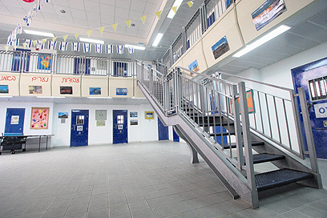
כלא אופק
בית סוהר אופק הינו בית כליאה במסגרת שירות בתי הסוהר. בבית הסוהר שוהים בני נוער עוברי חוק עד גיל 18, חלקם שפוטים וחלקם עצורים בהעמדה לדין. מדובר באוכלוסייה הטרוגנית הן מבחינת סוג העבירה שבוצעה והן מבחינת תקופות השהייה בכלא.

Slide 5
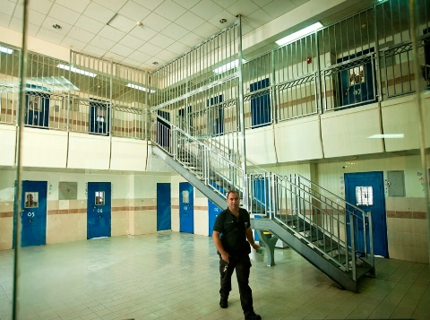
כלא אופק
קבוצת האסירים הכלואה בבית הסוהר מצויה בסיכון גבוה ומאופיינת בתפקוד חברתי והתנהגותי פלילי ואלים, חסך בתשומת לב, טיפול בלתי מספק, חינוך והשכלה מועטים, התנהגות אימפולסיבית שלא תואמת סיטואציה, דימוי עצמי נמוך ובדרך כלל רקע משפחתי וסביבתי לא מתפקד.

Slide 6
כלא אופק
הנחת היסוד
כל נער זכאי להזדמנות לרכוש כלים, מיומנויות וכישורי חיים נורמטיביים, אשר יסייעו לו להשתלב מחדש בחברה. השהייה בכלא מהווה תחנה ברצף חייו של הנער בכדי לאפשר קליטה מתאימה בחזרה לחברה.

Slide 7
כלא אופק
מענה טיפולי
סוהרים בעלי אוריינטציה לנוער, עובדים סוציאליים, קציני חינוך, קציני טיפול בנפגעי סמים, רופאים מקצועיים ופסיכולוגית העוסקת בהצבת גבולות להתנהגות הנערים ובמתן סיוע נפשי, העשרה וטיפול להשגת שינוי בהתנהגותם.

Slide 8
כלא אופק

Slide 9
כלא אופק
קשרי חוץ
הפועל "כתר" תל אביב- אימוני כדורגל עם נערי הכלא. אימון על: חוקים, גבולות , קשב, אחריות, עצמית וקבוצתית.
המועצה לשלום הילד- במסגרת הפעילות המועצה מלמדת את הנערים מהם זכויותיהם.
"ציונות" 2000- התמודדות עם התמכרויות בני הנוער לאלכוהול וסמים.
"בית בכפר"- מעורבות חברתית בבית אבות.
"בית ספר דרור"- קשר עם בני נוער בגילם.

Slide 10
כלא אופק
בית ספר אופק
בכלא אופק תכנית הלימוד המיושמת הינה תכנית היל"ה (השכלת יסוד לימודי השלמה), תכנית השייכת למשרד החינוך ומופעלת על ידי 'עתיד' רשת חינוך. תכנית זאת נבחרה כיוון שהיא מיועדת לנוער אשר מסיבות שונות מצוי מחוץ למסגרת החינוך הפורמלי.
מסלולים קיימים:
קבלת תעודה ל-8 שנות לימוד
קבלת תעודה ל-9 שעות לימוד
קבלת תעודה ל-10 שנות לימוד
תעודת גמר תיכונית
בגרות

Slide 11
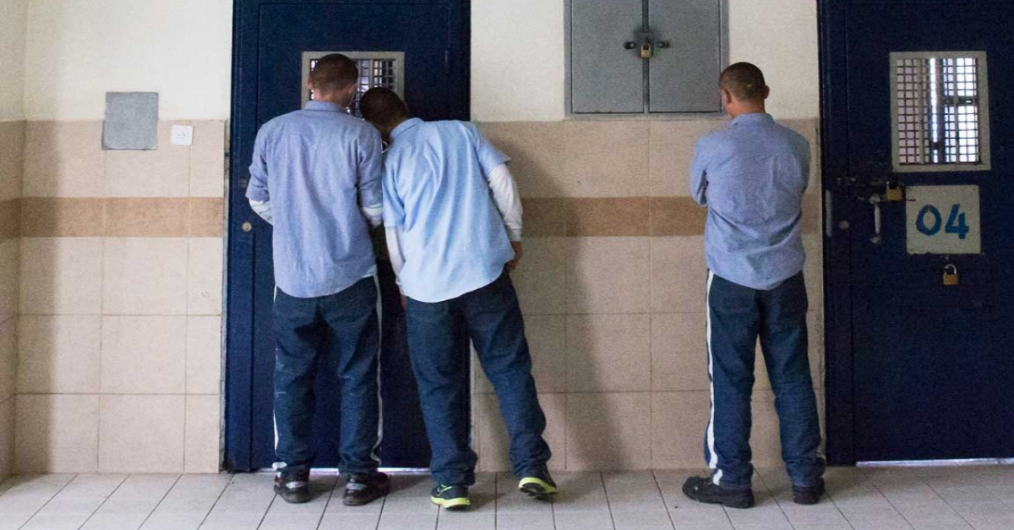
כלא אופק – התבוננות מבפנים

Slide 12
עבריינות בני נוער
70% מהאסירים עד גיל 18 חוזרים בחמש השנים שחולפות ממאסרם הראשון לפחות פעם אחת לכלא
בני נוער הם האוכלוסייה בעלת הסיכון הגדול ביותר לשוב אל הכלא.

